Slide 1

BOOKING _ COMPROVANTES DE VEICULAÇÃO
CLIENTE | SECRETARIA DE COMUNICAçãO DA CASA CíVIL DO DF
CAMPANHA | GESTãO RESíDUOS
PRODUTO | Produto 01
PERIODO | 01/01/2018 A 01/02/2018
PI | 1717
AGENCIA | Agência Carcará
LOOK IN DOOR - PLACAS DE SINALIZAÇÃO S/A _ CGC: 06.294.612/0001-10 / / SIG QD. 02 Nº 340 _ CEP: 70.610-901 _ BRASÍLIA - DF / / (61) 3214-1400 OPEC: Rafael Rodrigo de Araújo de Souza _ CPF: 736.922.981-53 _ RG: 2.378.507 - SSP/DF
1

Slide 2
CLIENTE | Secretaria de Comunicação da Casa Cívil do DF | CAMPANHA | Gestão Resíduos | INICIO | 01/01/2018
PRODUTO | Produto 01 | PECAS | 3 | FIM | 01/02/2018
RELAÇÃO DE COMPROVANTES
CANAL ELEVADORES LOOK
AMBIENTE | TELAS | PÁGINA
Centro Empresarial CNC - Torre A | 7 | 4
CANAL ACADEMIAS
AMBIENTE | TELAS | PÁGINA
Fit One Cruzeiro | 3 | 3
Ambientes grifados em VERMELHO comportam ocorrências no período de veiculação e/ou processo de checking fotográfico, tendo seus valores correspondentes abatidos conforme documentação complementar deste processo.
OPEC: Rafael Rodrigo de AraÃºjo de Souza _ CPF: 736.922.981-53 _ RG: 2.378.507 - SSP/DF
OPEC: Rafael Rodrigo de AraÃºjo de Souza _ CPF: 736.922.981-53 _ RG: 2.378.507 - SSP/DF
2
3

Slide 3
CLIENTE | Secretaria de Comunicação da Casa Cívil do DF | CAMPANHA | Gestão Resíduos | INICIO | 01/01/2018
PRODUTO | Produto 01 | PECAS | 3 | FIM | 01/02/2018
CARTELAS DE REFERÊNCIA _ PEÇA: Gestão Resíduos As imagens de comprovação podem apresentar diferenças de tonalidade em relação às cartelas de referência devido a condições de captura fotográfica e sistema de impressão deste documento.
OPEC: Rafael Rodrigo de AraÃºjo de Souza _ CPF: 736.922.981-53 _ RG: 2.378.507 - SSP/DF
4

Slide 4
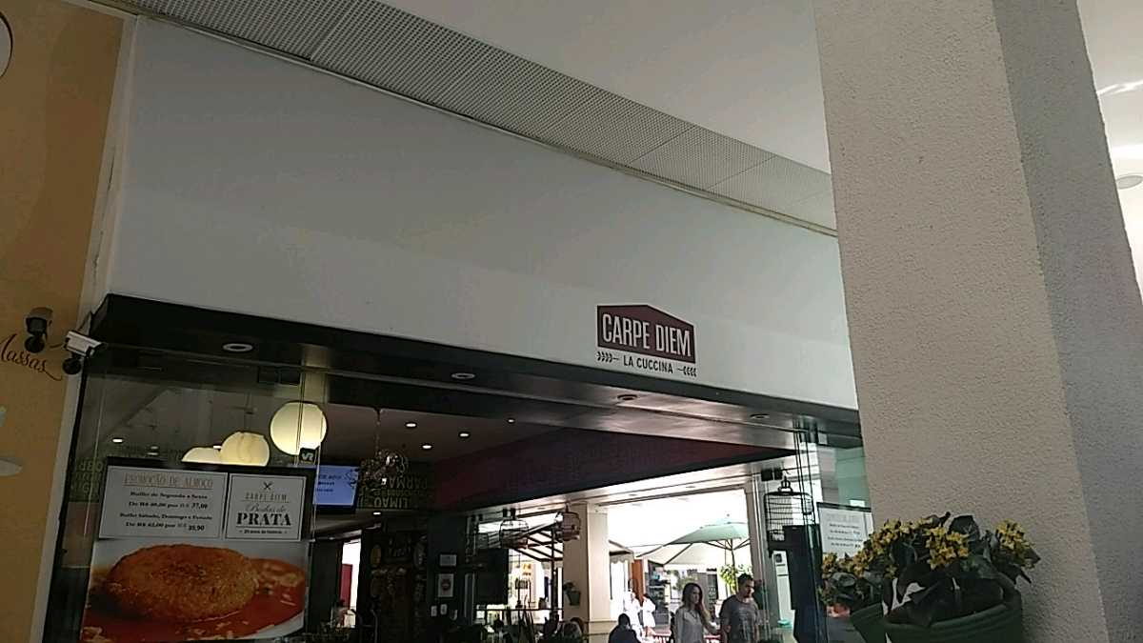
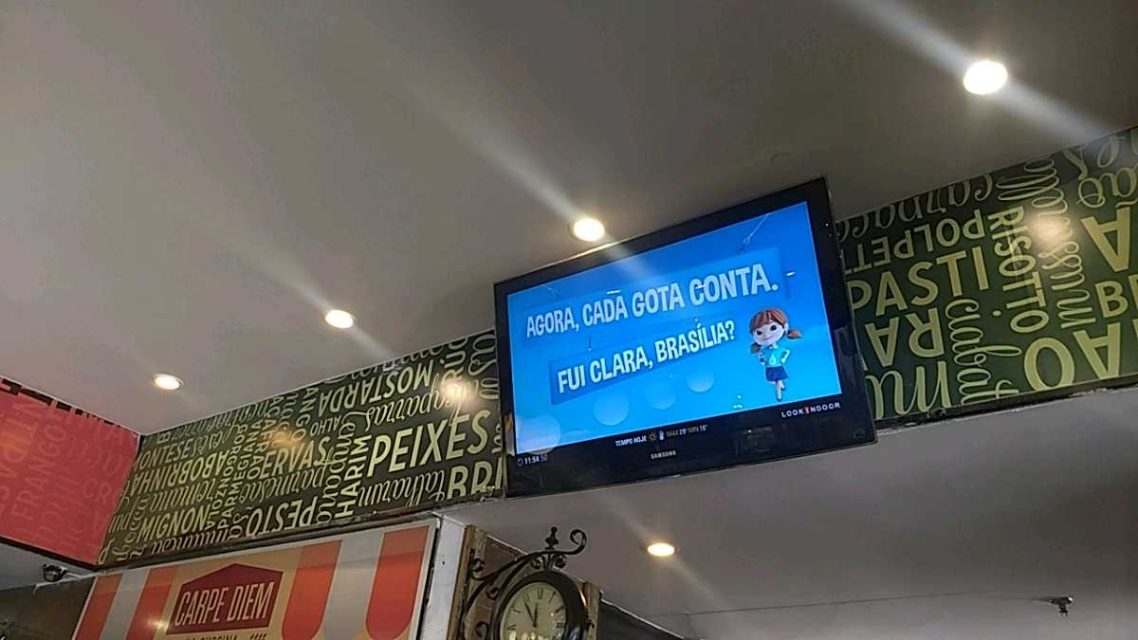
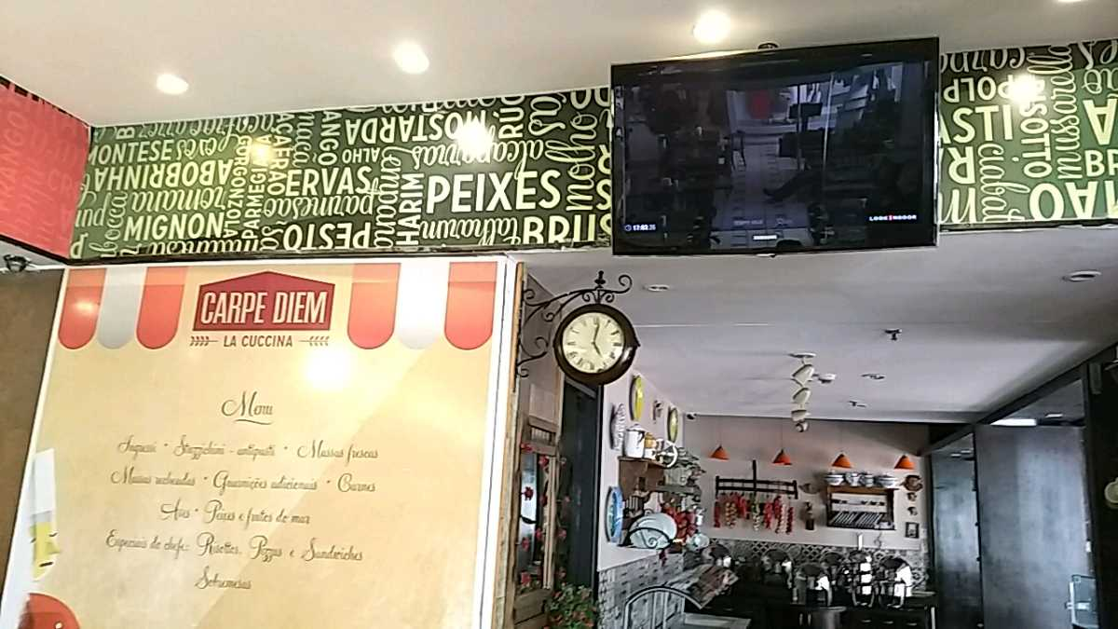
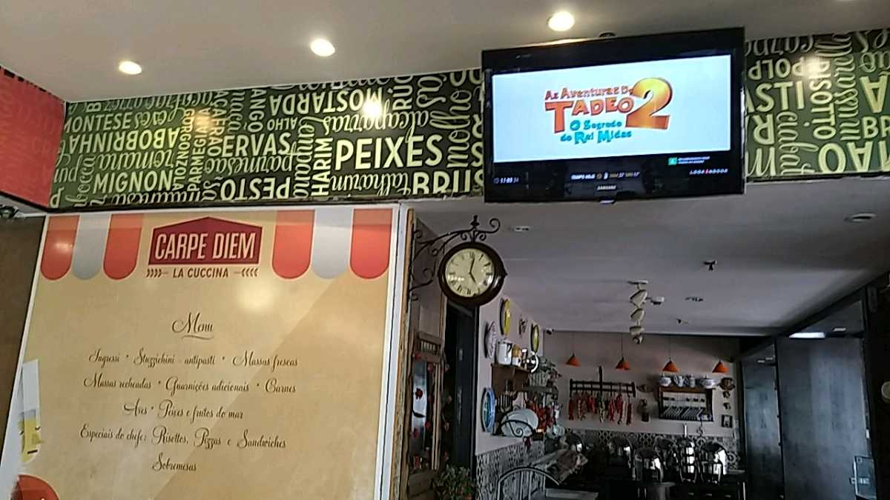
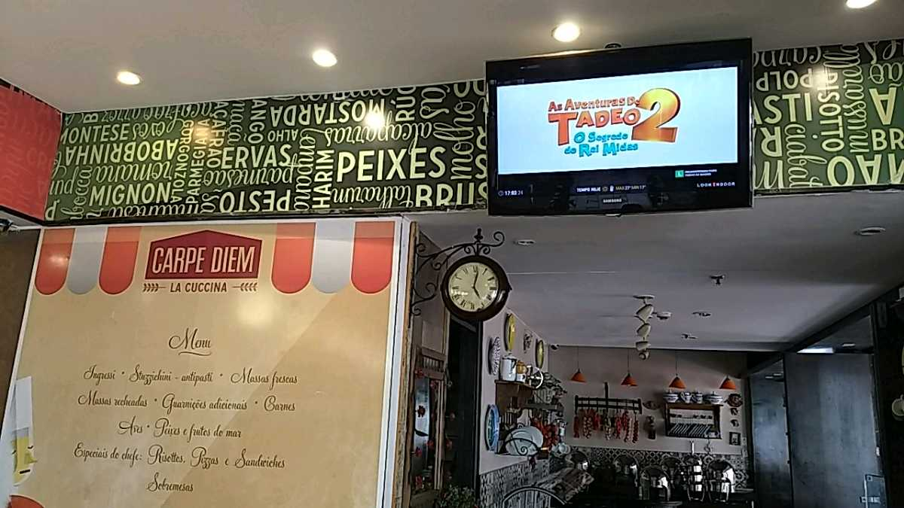
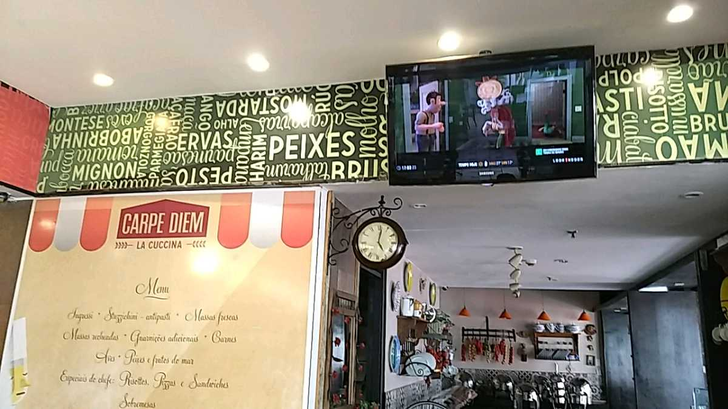
CLIENTE | Secretaria de Comunicação da Casa Cívil do DF | CAMPANHA | Gestão Resíduos | INICIO | 01/01/2018
PRODUTO | Produto 01 | PECAS | 3 | FIM | 01/02/2018
Fit One Cruzeiro (1)
Fit One Cruzeiro (2)
Fit One Cruzeiro (3)
Fit One Cruzeiro (4)
Fit One Cruzeiro (5)
Fit One Cruzeiro (6)
OPEC: Rafael Rodrigo de AraÃºjo de Souza _ CPF: 736.922.981-53 _ RG: 2.378.507 - SSP/DF
5

Slide 5
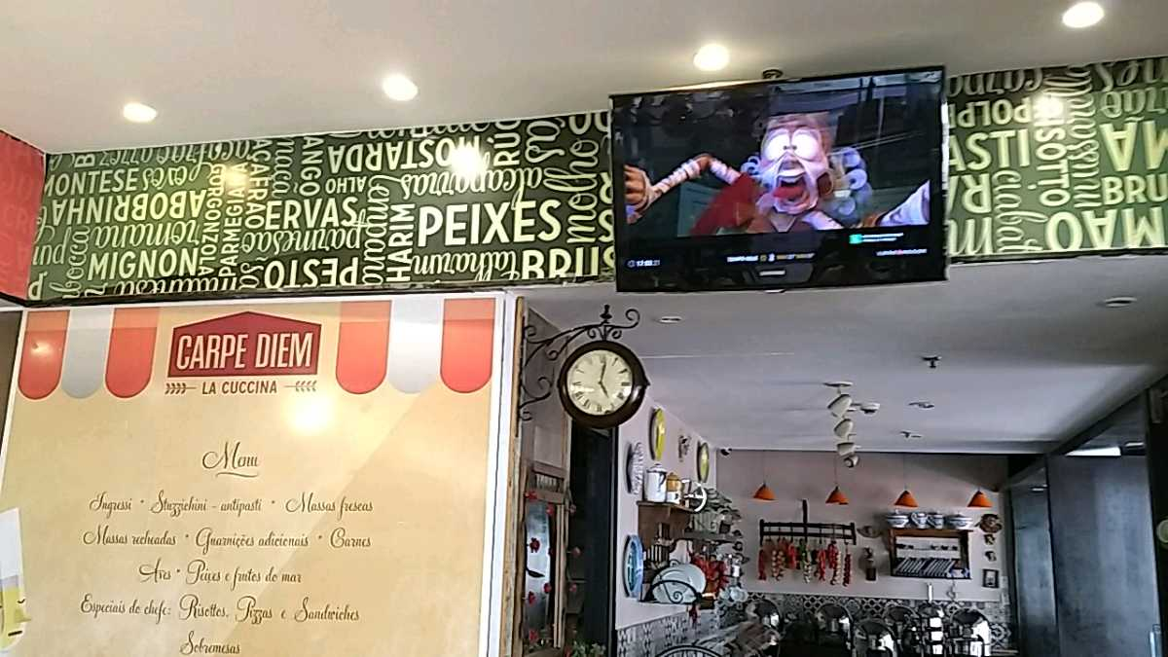
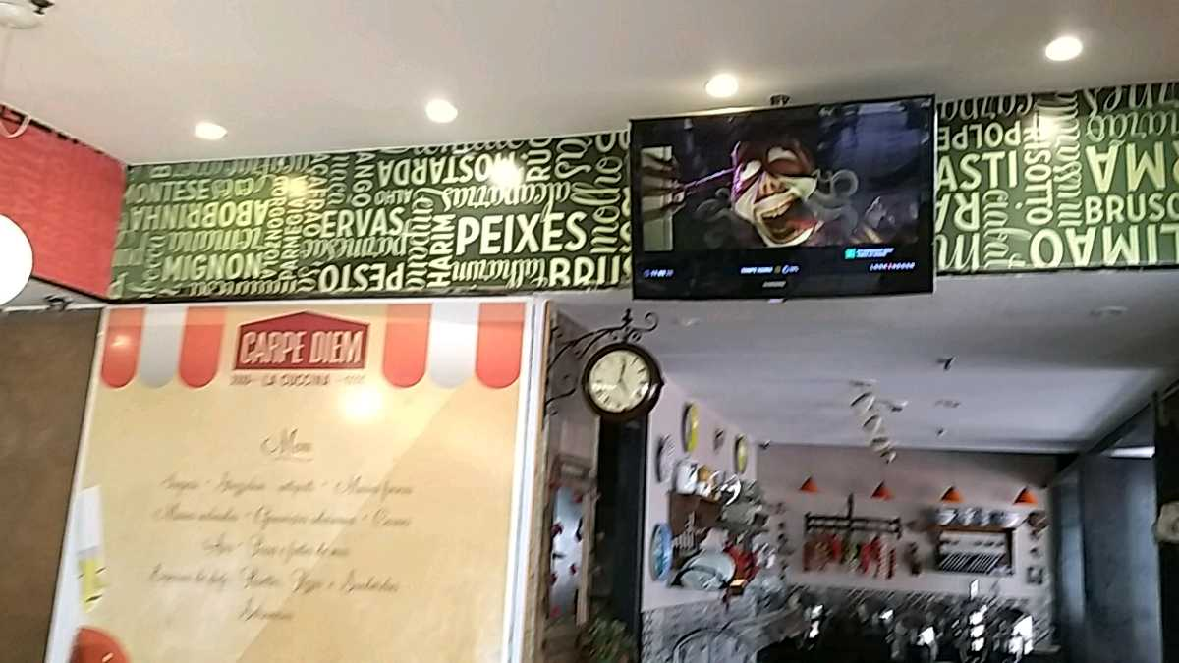

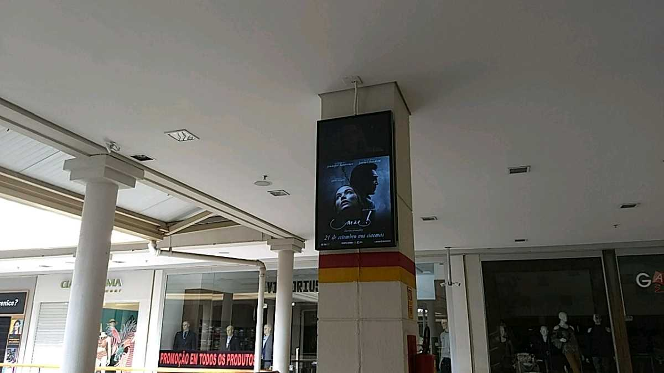
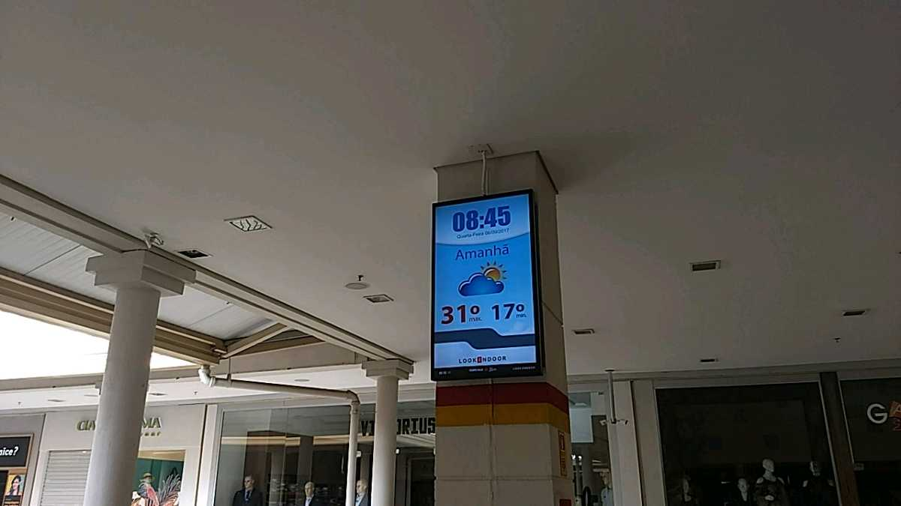
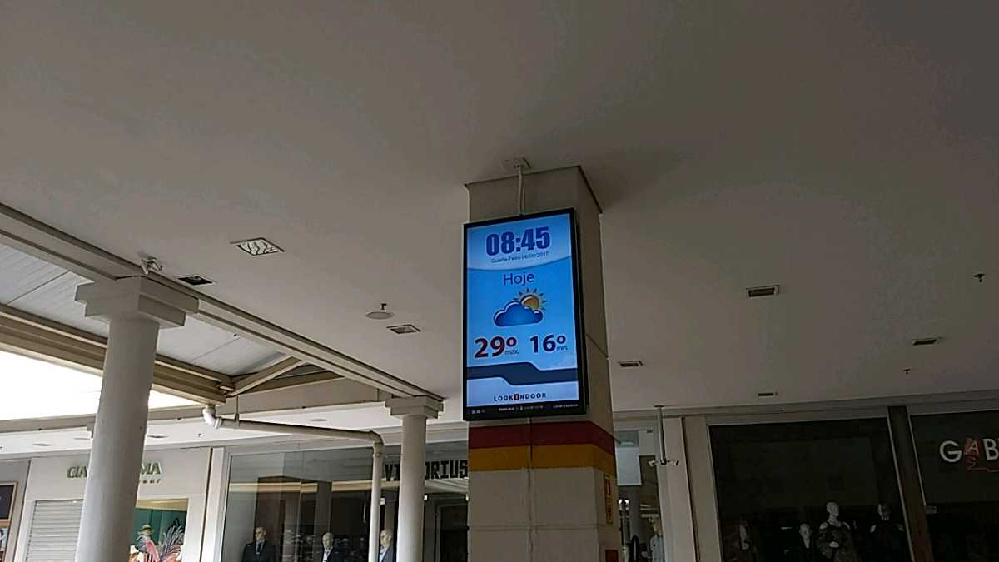
CLIENTE | Secretaria de Comunicação da Casa Cívil do DF | CAMPANHA | Gestão Resíduos | INICIO | 01/01/2018
PRODUTO | Produto 01 | PECAS | 3 | FIM | 01/02/2018
Fit One Cruzeiro (7)
Fit One Cruzeiro (8)
Fit One Cruzeiro (9)
Centro Empresarial CNC - Torre A (1)
Centro Empresarial CNC - Torre A (2)
Centro Empresarial CNC - Torre A (3)
OPEC: Rafael Rodrigo de AraÃºjo de Souza _ CPF: 736.922.981-53 _ RG: 2.378.507 - SSP/DF
6

Slide 6
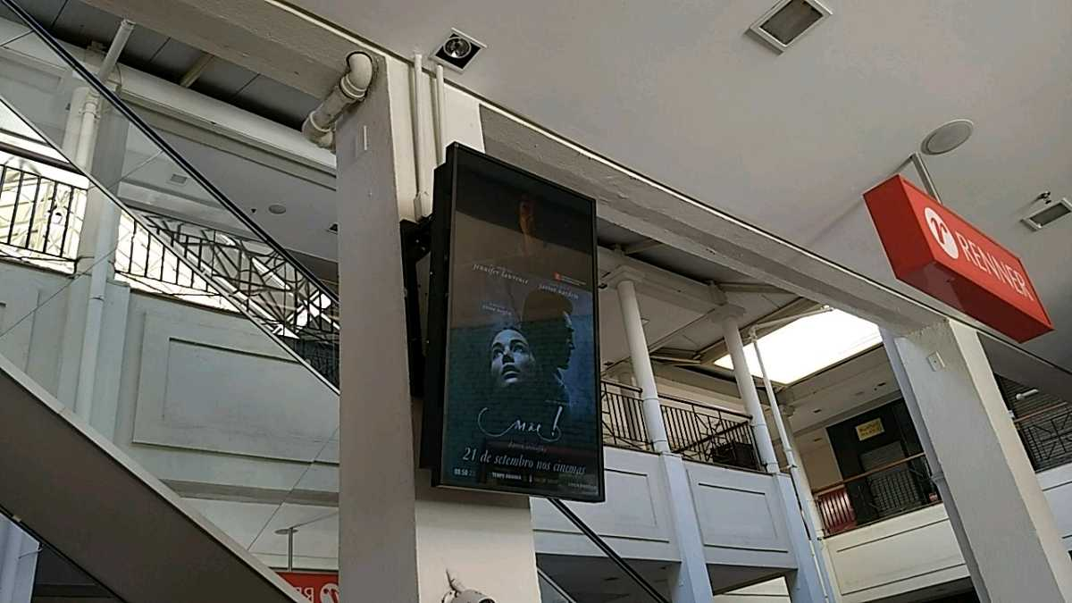
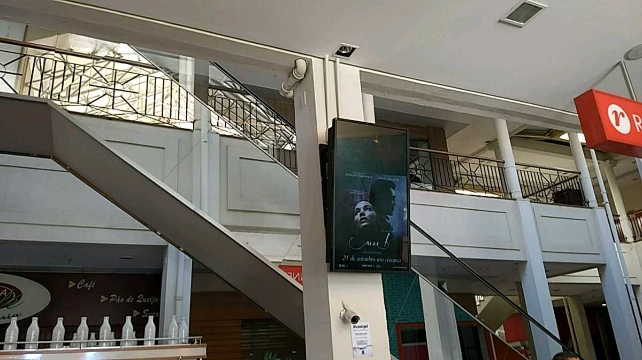
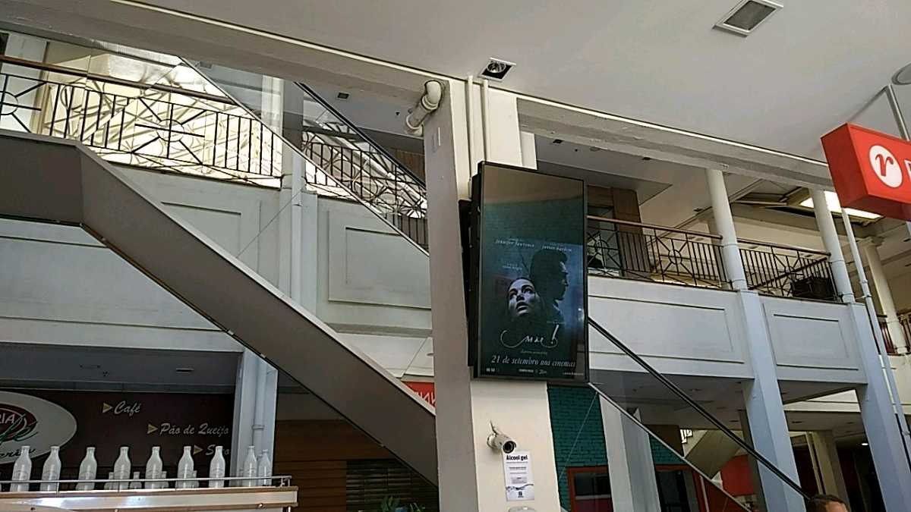
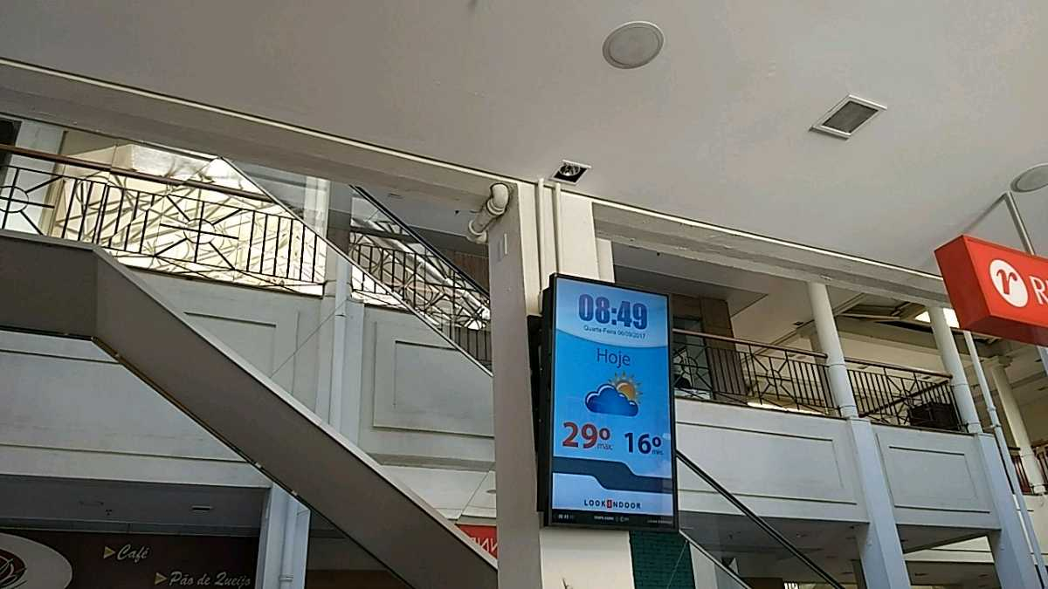
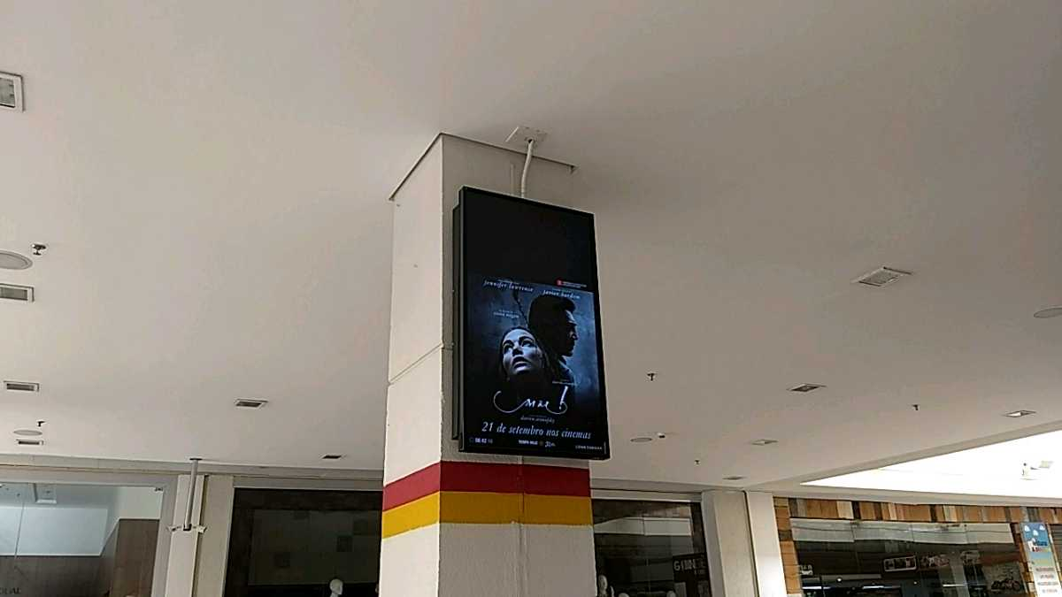
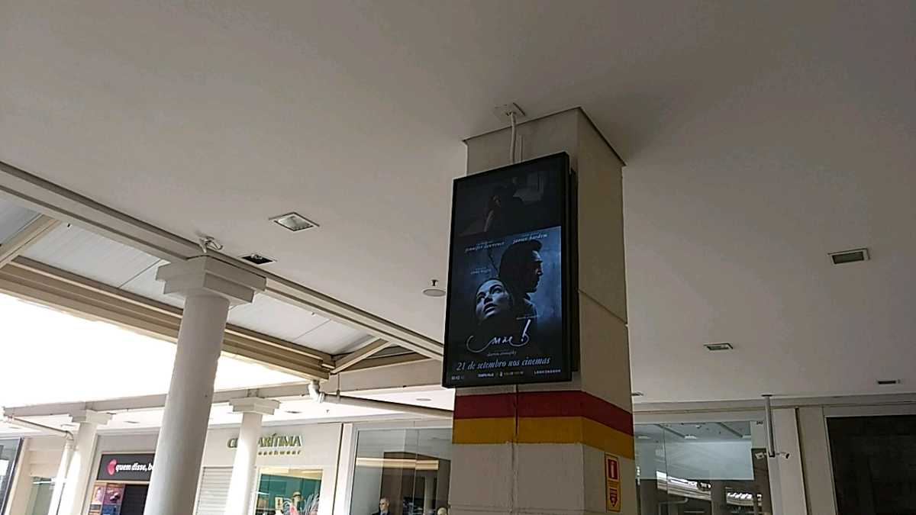
CLIENTE | Secretaria de Comunicação da Casa Cívil do DF | CAMPANHA | Gestão Resíduos | INICIO | 01/01/2018
PRODUTO | Produto 01 | PECAS | 3 | FIM | 01/02/2018
Centro Empresarial CNC - Torre A (4)
Centro Empresarial CNC - Torre A (5)
Centro Empresarial CNC - Torre A (6)
Centro Empresarial CNC - Torre A (7)
Centro Empresarial CNC - Torre A (8)
Centro Empresarial CNC - Torre A (9)
OPEC: Rafael Rodrigo de AraÃºjo de Souza _ CPF: 736.922.981-53 _ RG: 2.378.507 - SSP/DF
7

Slide 7
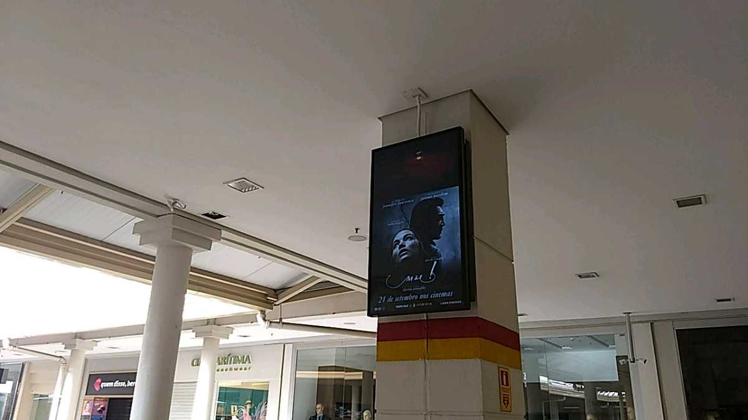
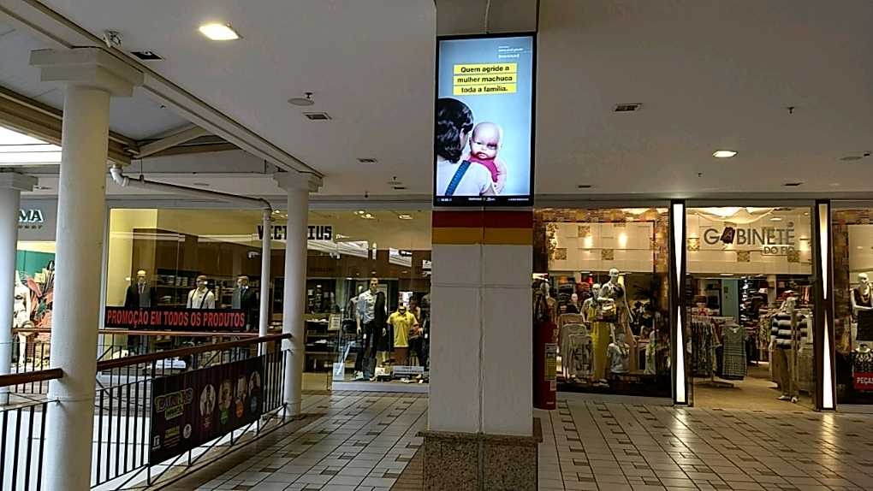
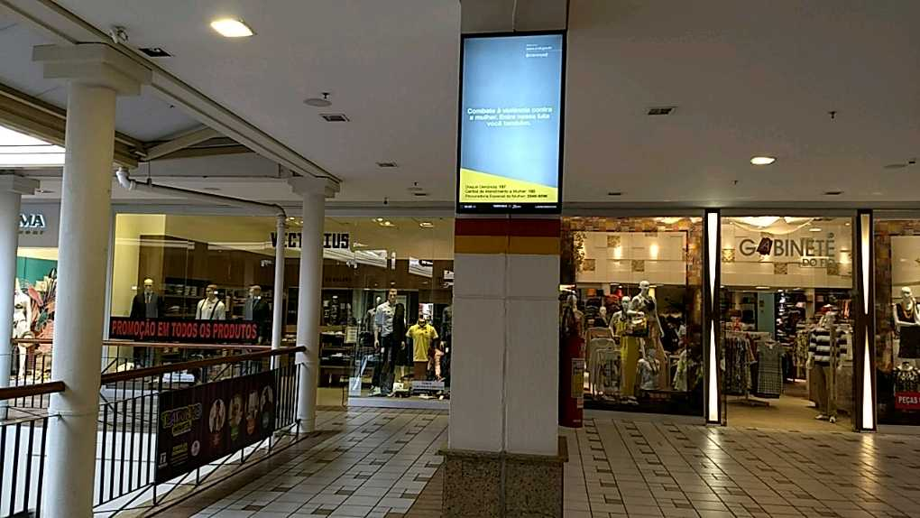
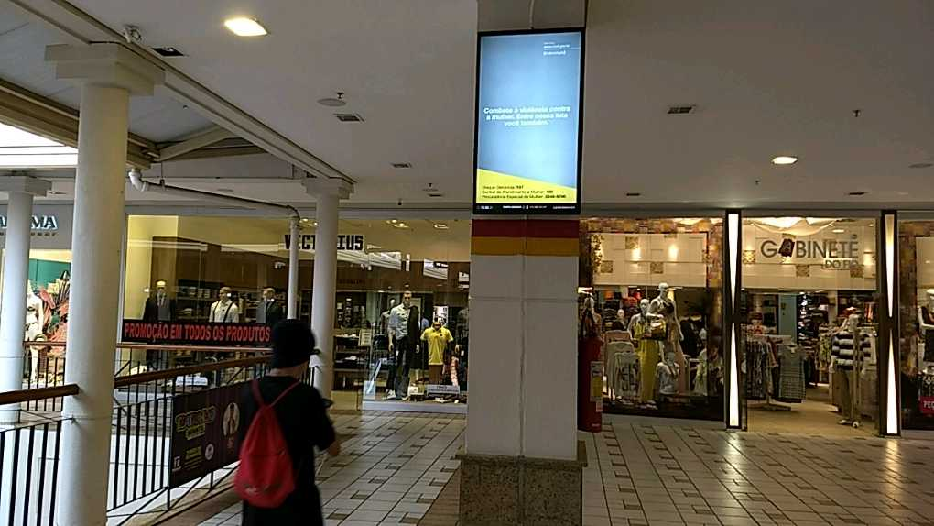
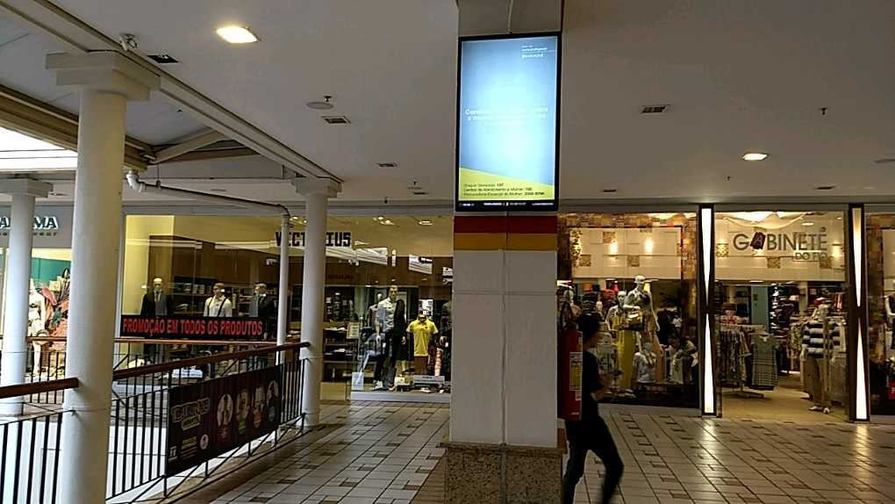
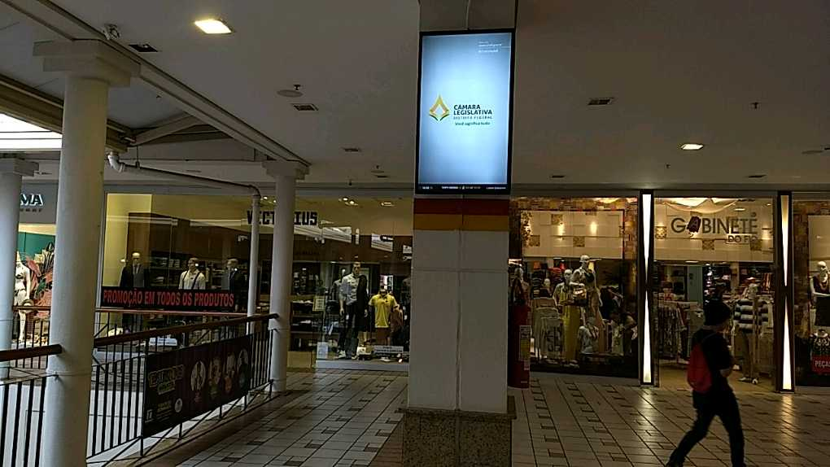
CLIENTE | Secretaria de Comunicação da Casa Cívil do DF | CAMPANHA | Gestão Resíduos | INICIO | 01/01/2018
PRODUTO | Produto 01 | PECAS | 3 | FIM | 01/02/2018
Centro Empresarial CNC - Torre A (10)
Centro Empresarial CNC - Torre A (11)
Centro Empresarial CNC - Torre A (12)
Centro Empresarial CNC - Torre A (13)
Centro Empresarial CNC - Torre A (14)
Centro Empresarial CNC - Torre A (15)
OPEC: Rafael Rodrigo de AraÃºjo de Souza _ CPF: 736.922.981-53 _ RG: 2.378.507 - SSP/DF
8

Slide 8
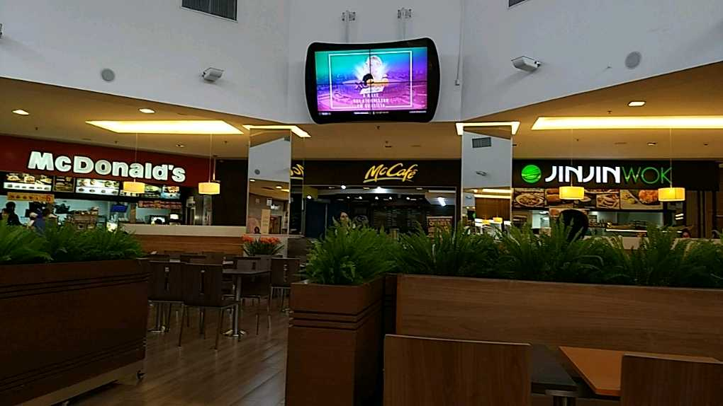
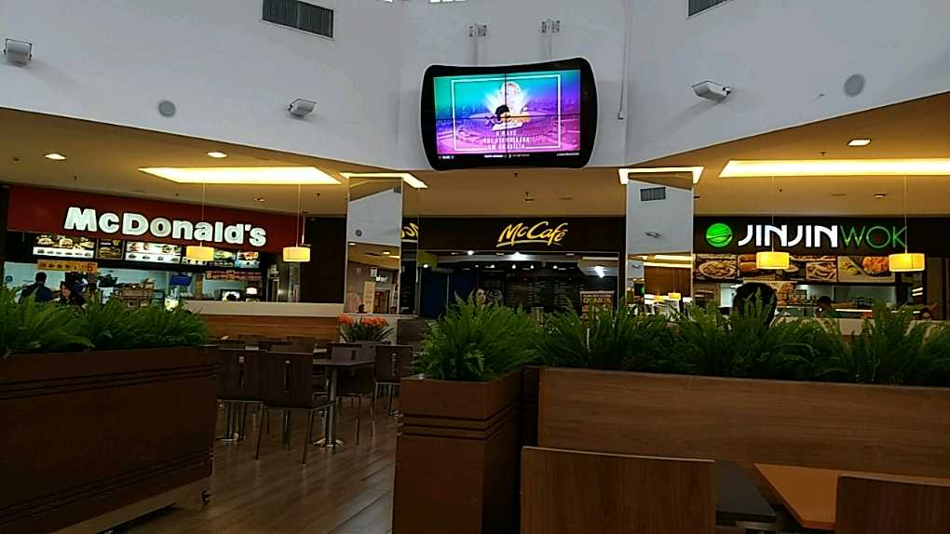
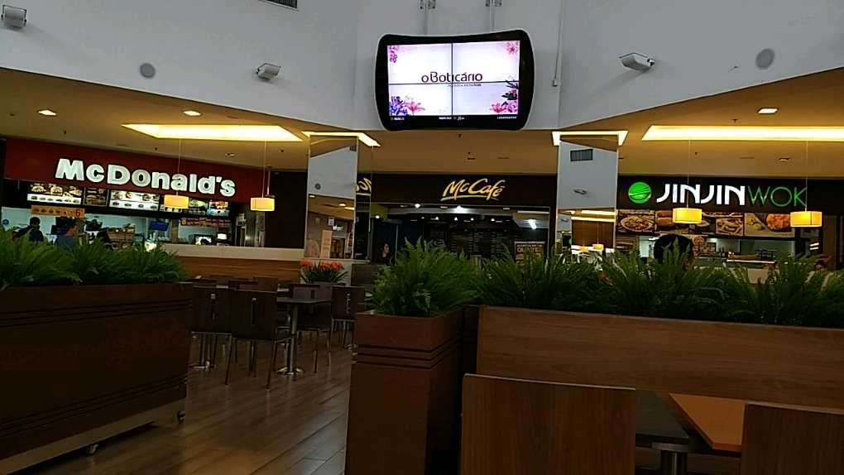
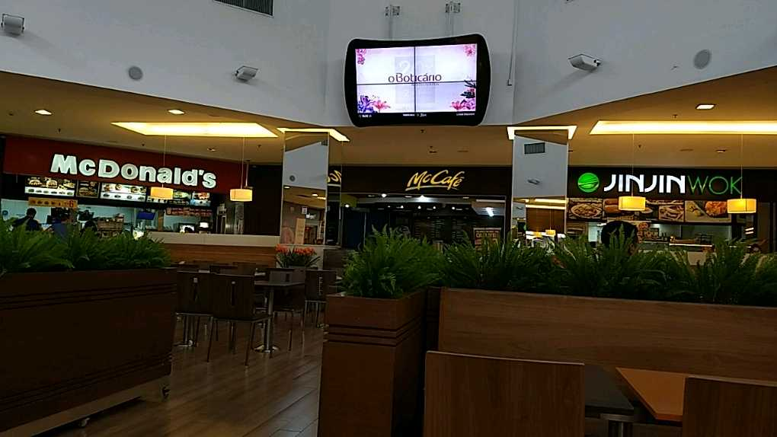
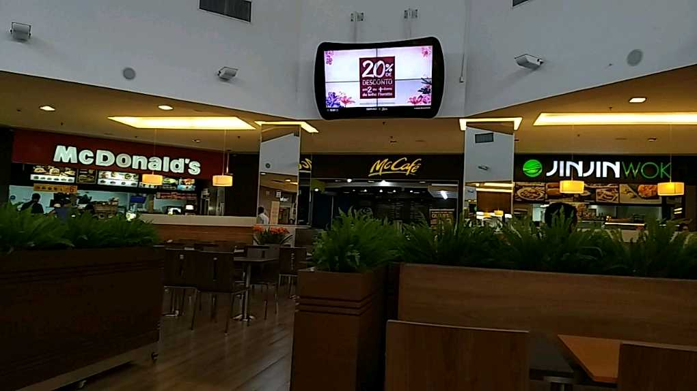
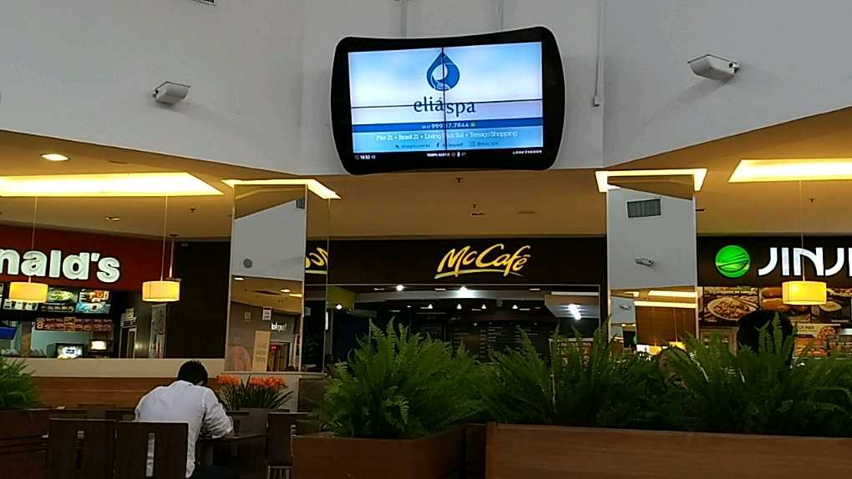
CLIENTE | Secretaria de Comunicação da Casa Cívil do DF | CAMPANHA | Gestão Resíduos | INICIO | 01/01/2018
PRODUTO | Produto 01 | PECAS | 3 | FIM | 01/02/2018
Centro Empresarial CNC - Torre A (16)
Centro Empresarial CNC - Torre A (17)
Centro Empresarial CNC - Torre A (18)
Centro Empresarial CNC - Torre A (19)
Centro Empresarial CNC - Torre A (20)
Centro Empresarial CNC - Torre A (21)
OPEC: Rafael Rodrigo de AraÃºjo de Souza _ CPF: 736.922.981-53 _ RG: 2.378.507 - SSP/DF
9

Slide 9
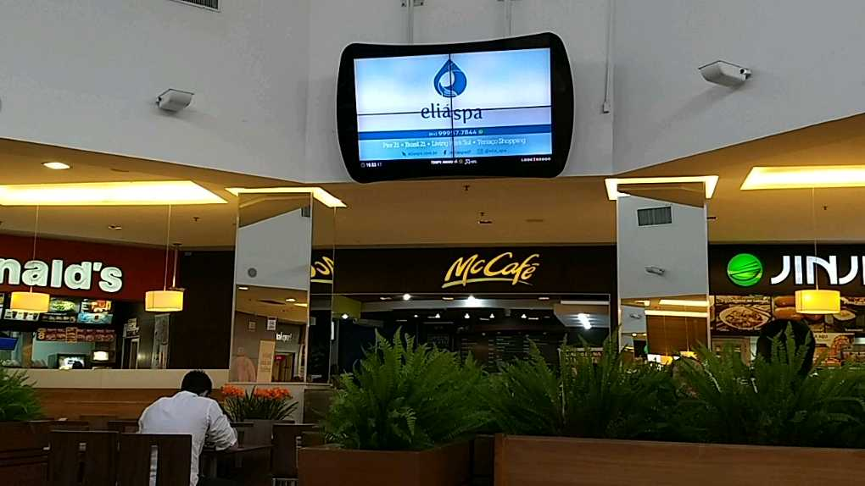
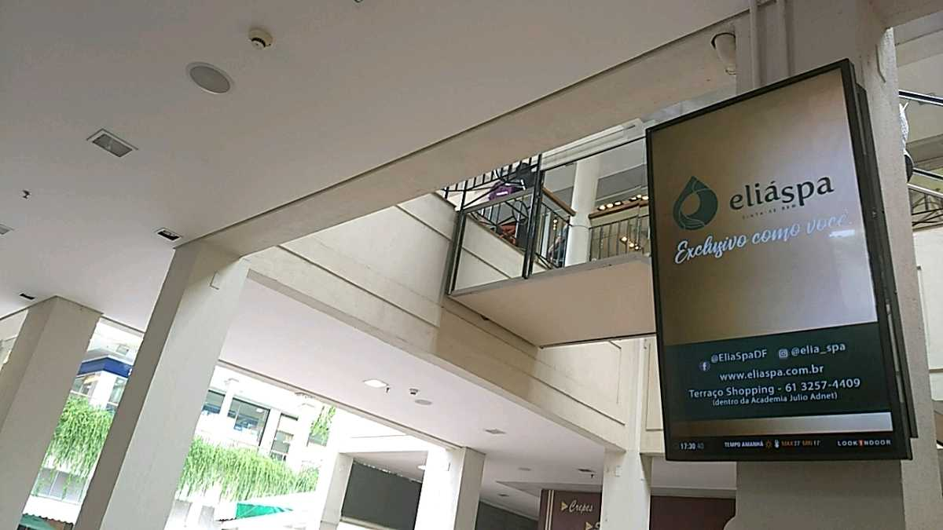
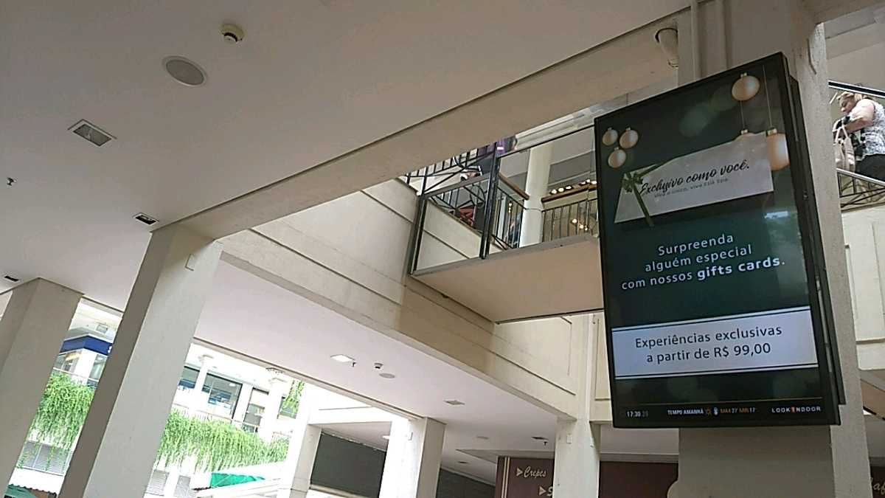
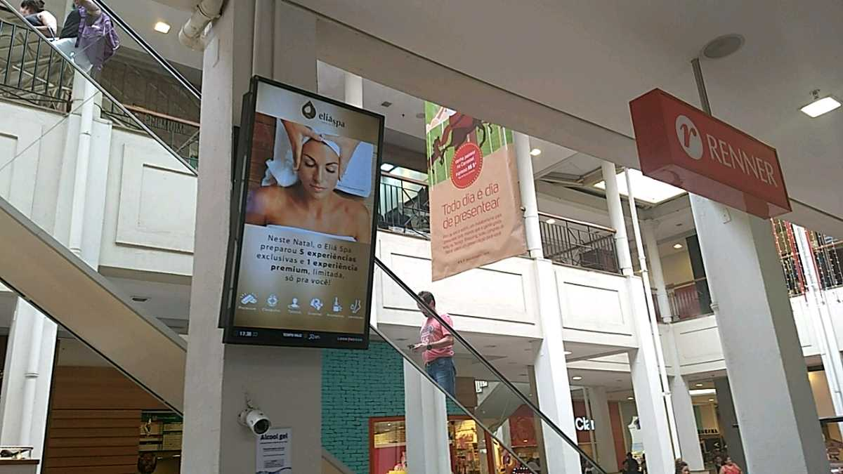
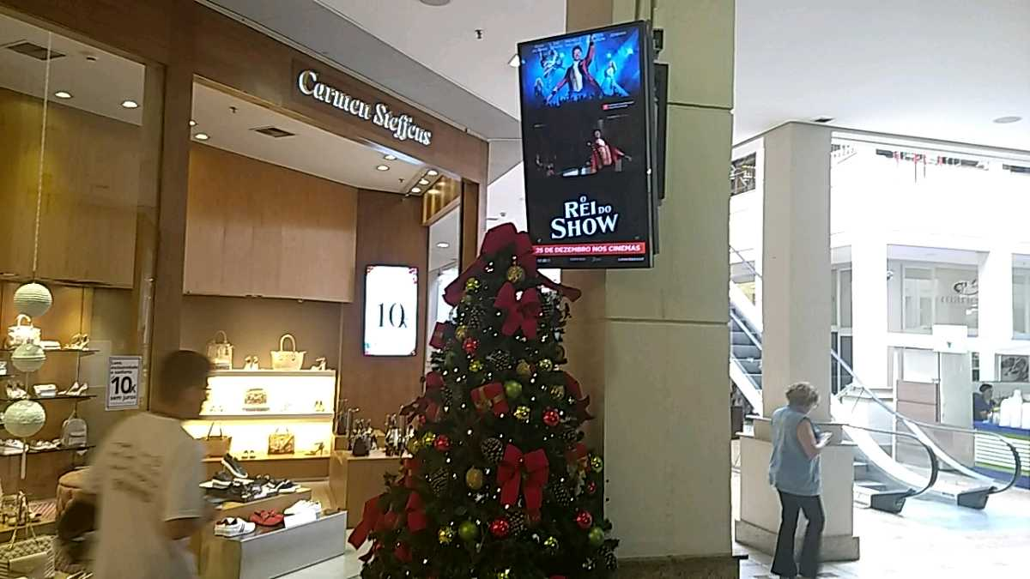
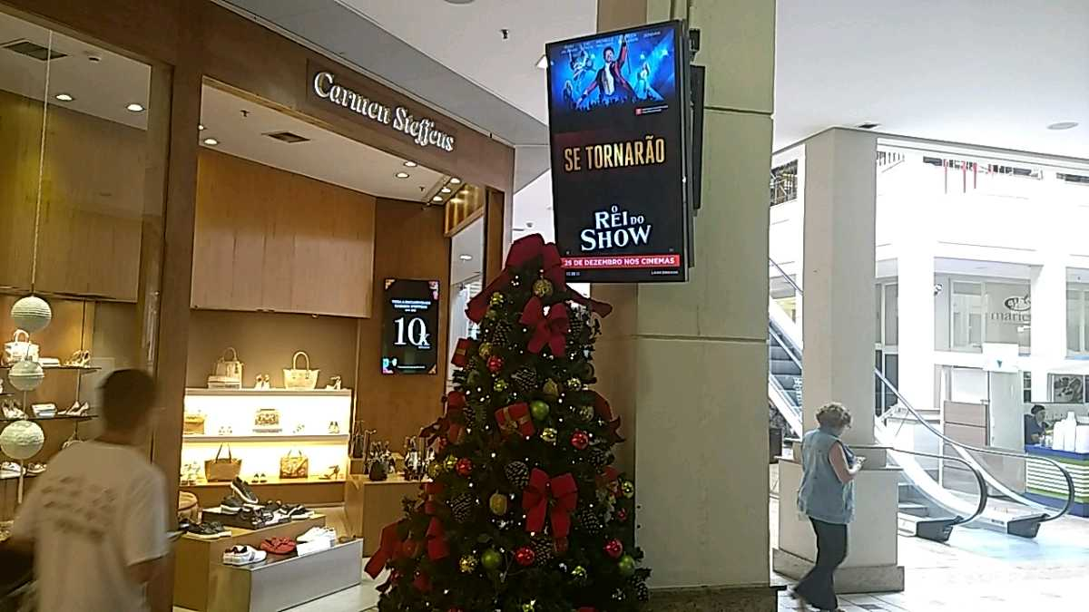
CLIENTE | Secretaria de Comunicação da Casa Cívil do DF | CAMPANHA | Gestão Resíduos | INICIO | 01/01/2018
PRODUTO | Produto 01 | PECAS | 3 | FIM | 01/02/2018
Centro Empresarial CNC - Torre A (22)
Centro Empresarial CNC - Torre A (23)
Centro Empresarial CNC - Torre A (24)
Centro Empresarial CNC - Torre A (25)
Centro Empresarial CNC - Torre A (26)
Centro Empresarial CNC - Torre A (27)
OPEC: Rafael Rodrigo de AraÃºjo de Souza _ CPF: 736.922.981-53 _ RG: 2.378.507 - SSP/DF
10

Slide 10
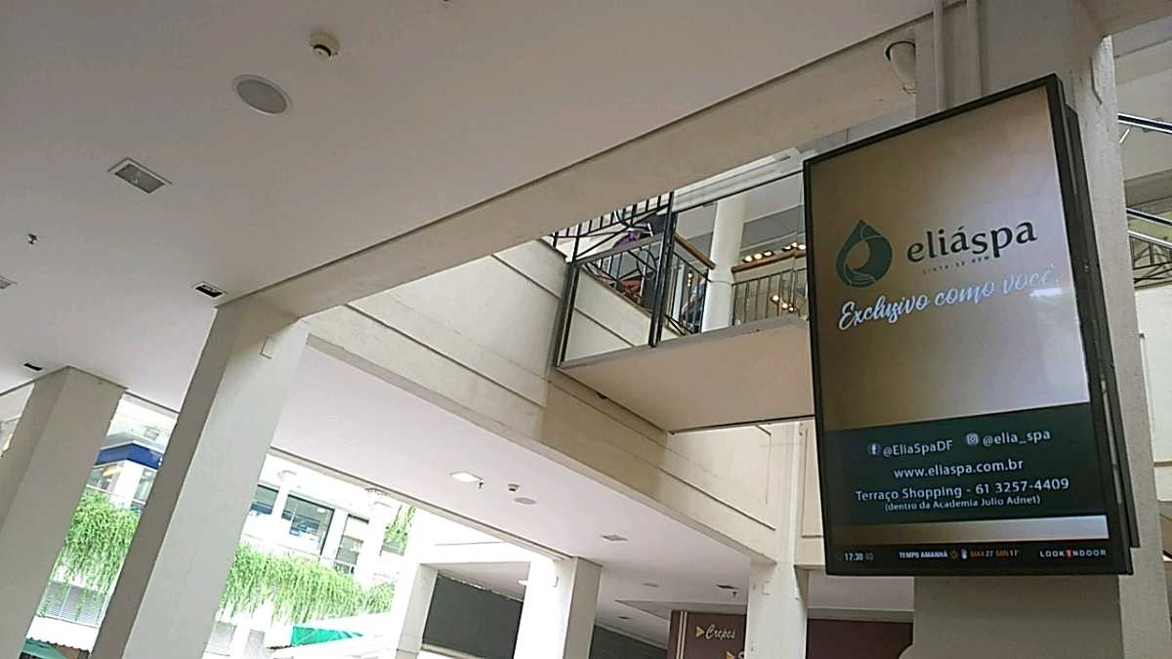


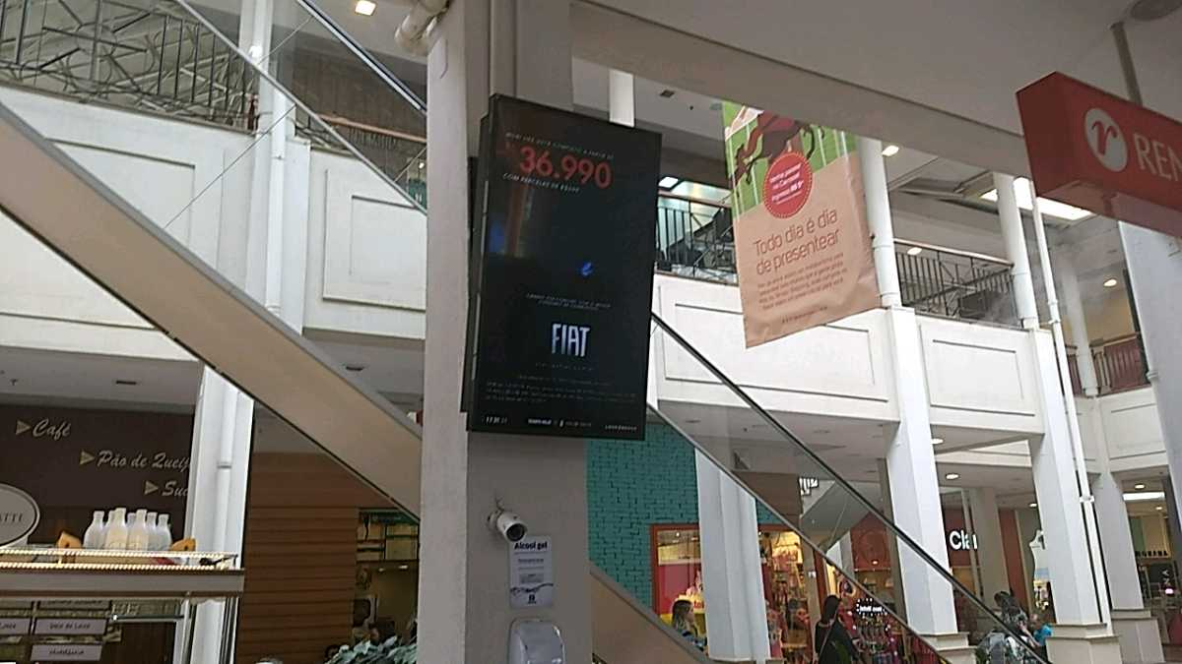
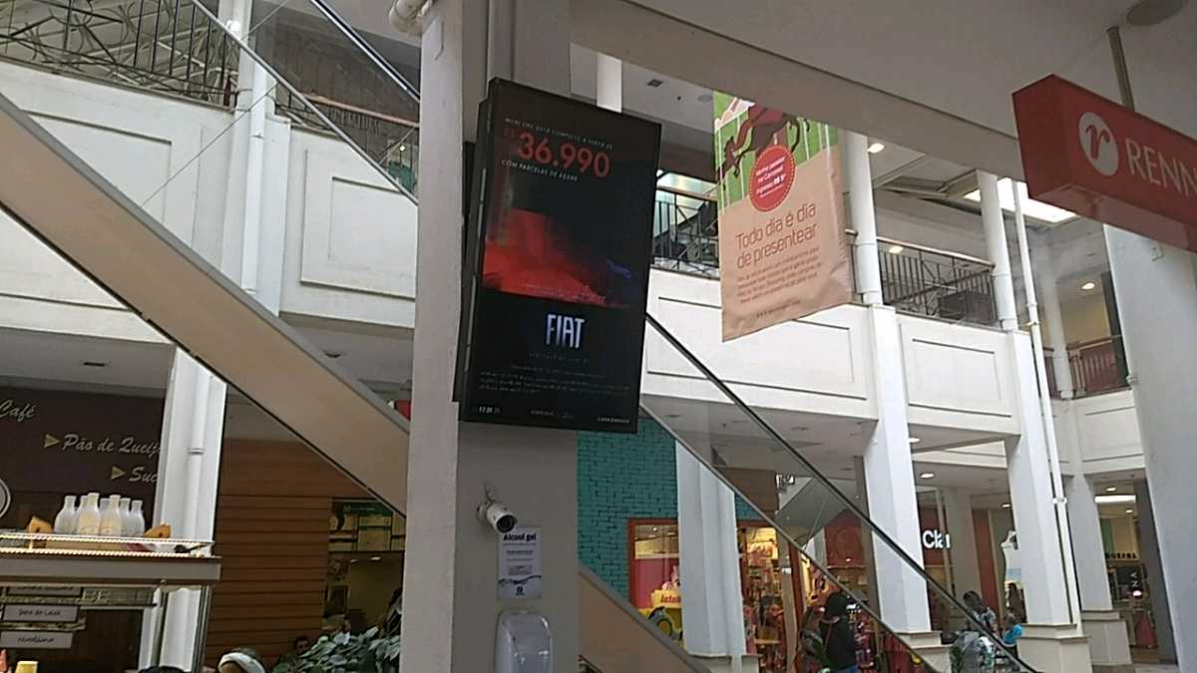
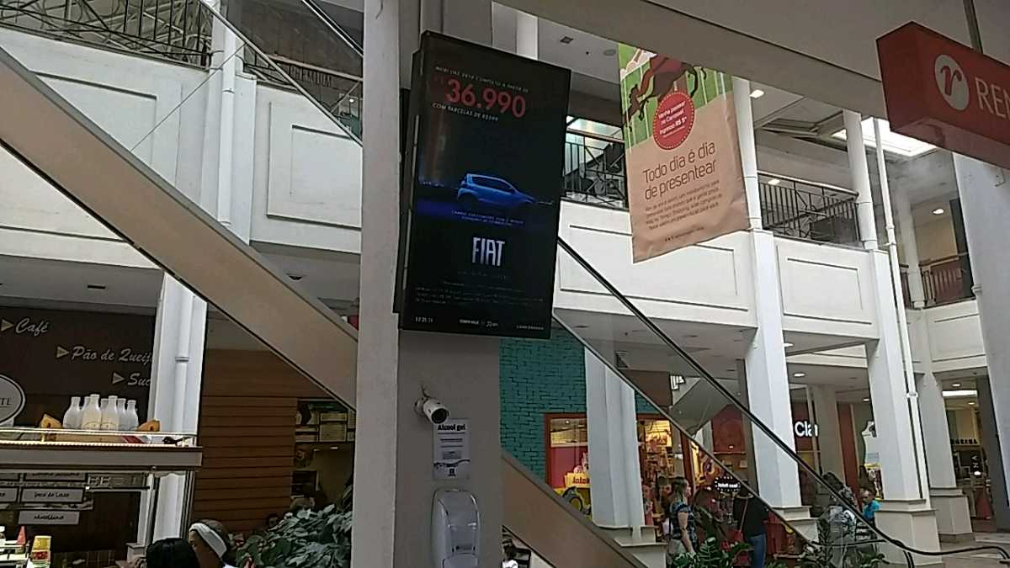
CLIENTE | Secretaria de Comunicação da Casa Cívil do DF | CAMPANHA | Gestão Resíduos | INICIO | 01/01/2018
PRODUTO | Produto 01 | PECAS | 3 | FIM | 01/02/2018
Centro Empresarial CNC - Torre A (28)
Centro Empresarial CNC - Torre A (29)
Centro Empresarial CNC - Torre A (30)
Centro Empresarial CNC - Torre A (31)
Centro Empresarial CNC - Torre A (32)
Centro Empresarial CNC - Torre A (33)
OPEC: Rafael Rodrigo de AraÃºjo de Souza _ CPF: 736.922.981-53 _ RG: 2.378.507 - SSP/DF
11

Slide 11
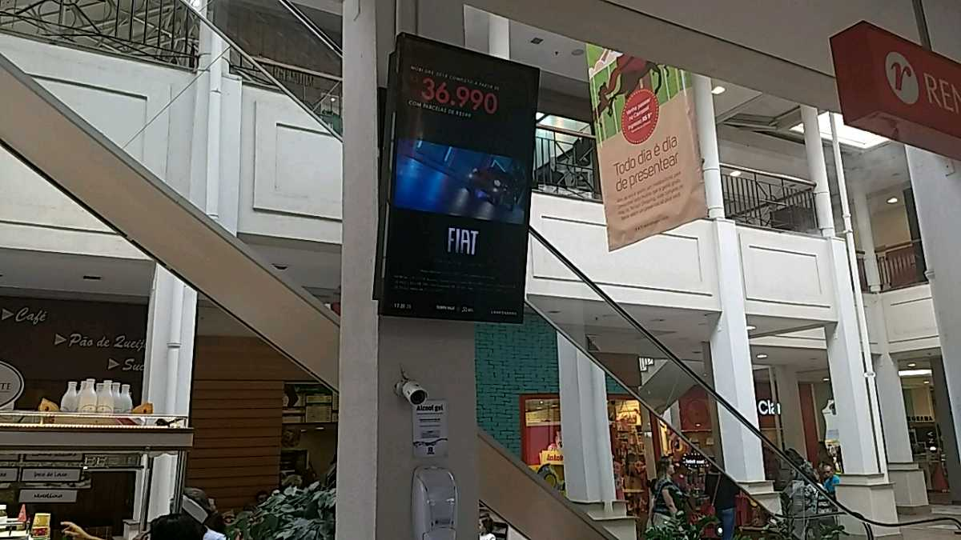
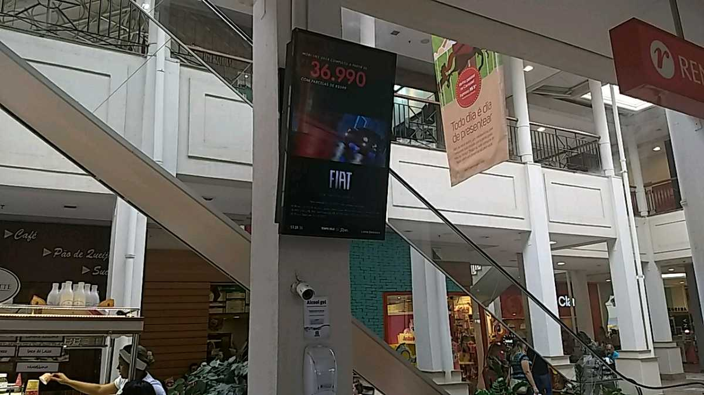
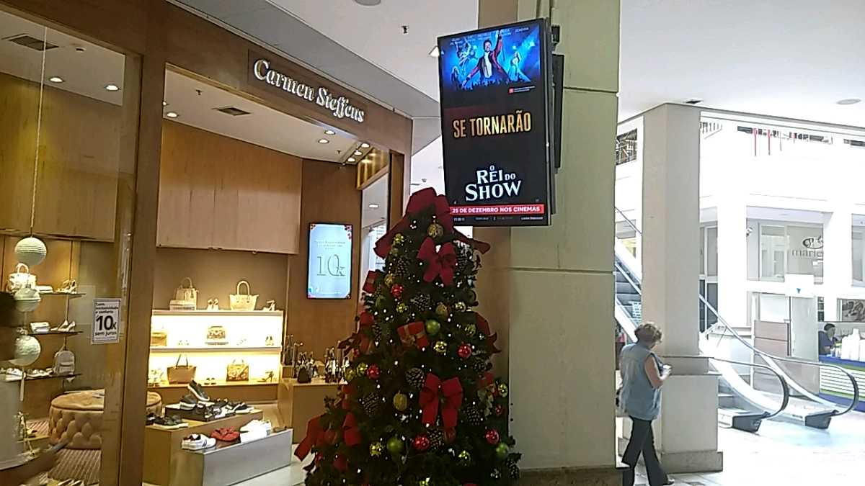
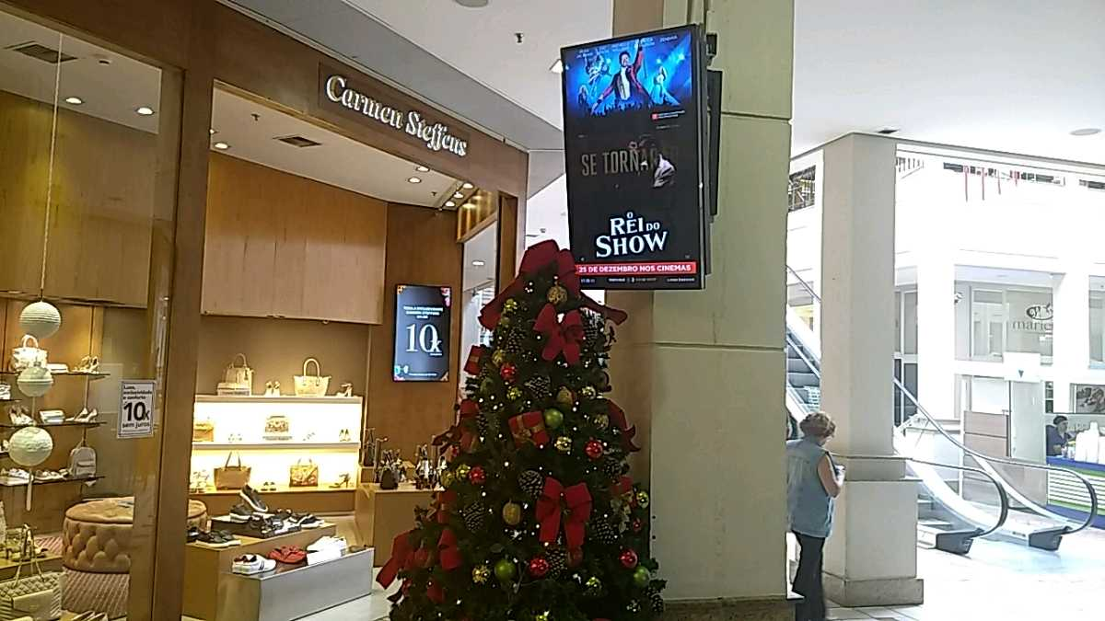
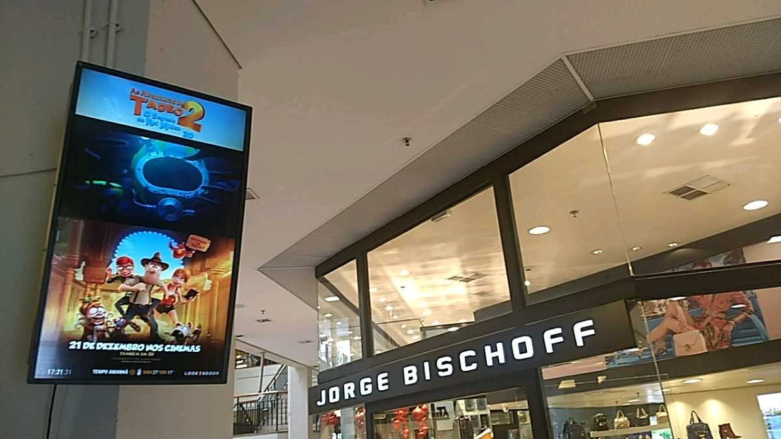
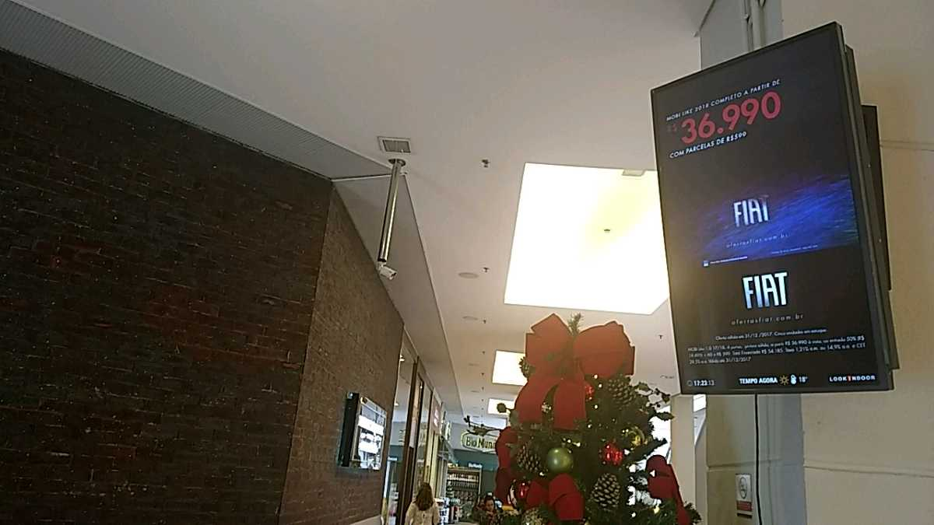
CLIENTE | Secretaria de Comunicação da Casa Cívil do DF | CAMPANHA | Gestão Resíduos | INICIO | 01/01/2018
PRODUTO | Produto 01 | PECAS | 3 | FIM | 01/02/2018
Centro Empresarial CNC - Torre A (34)
Centro Empresarial CNC - Torre A (35)
Centro Empresarial CNC - Torre A (36)
Centro Empresarial CNC - Torre A (37)
Centro Empresarial CNC - Torre A (38)
Centro Empresarial CNC - Torre A (39)
OPEC: Rafael Rodrigo de AraÃºjo de Souza _ CPF: 736.922.981-53 _ RG: 2.378.507 - SSP/DF
12

Slide 12
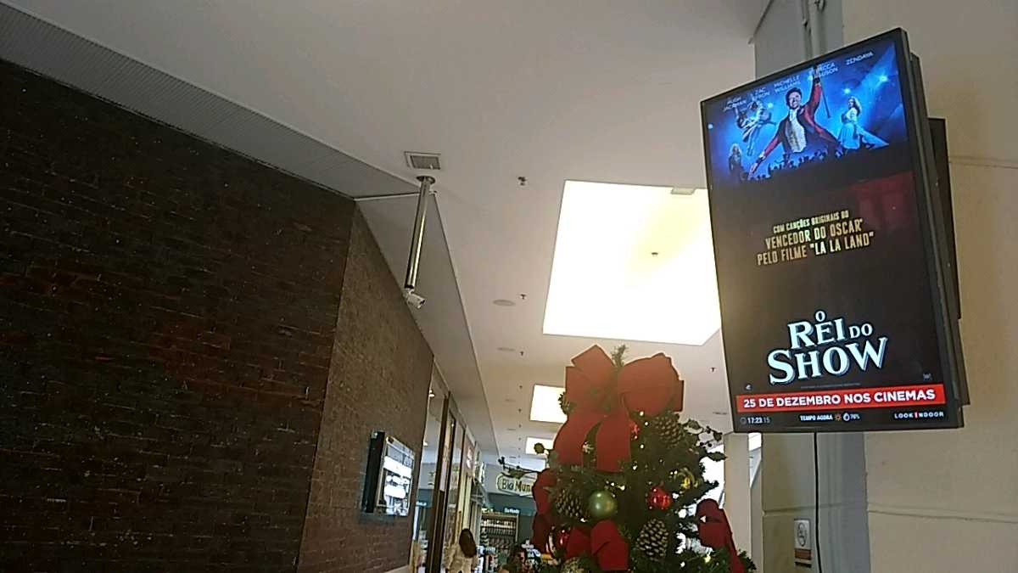
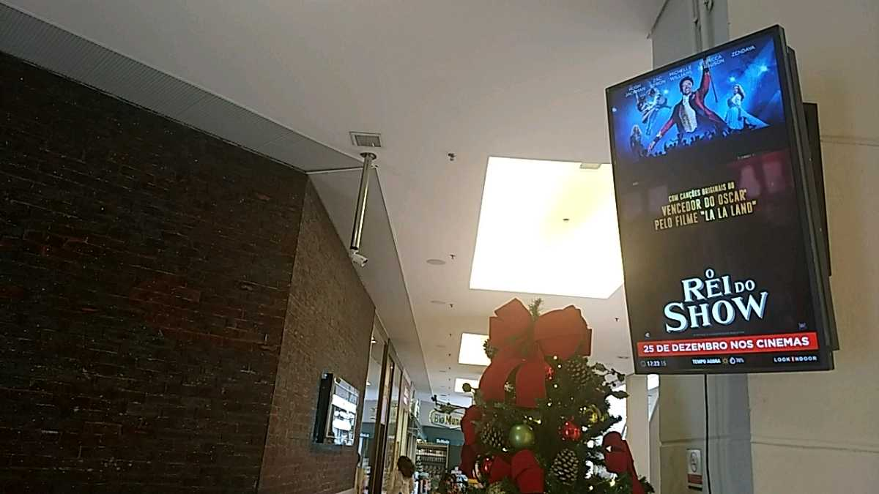
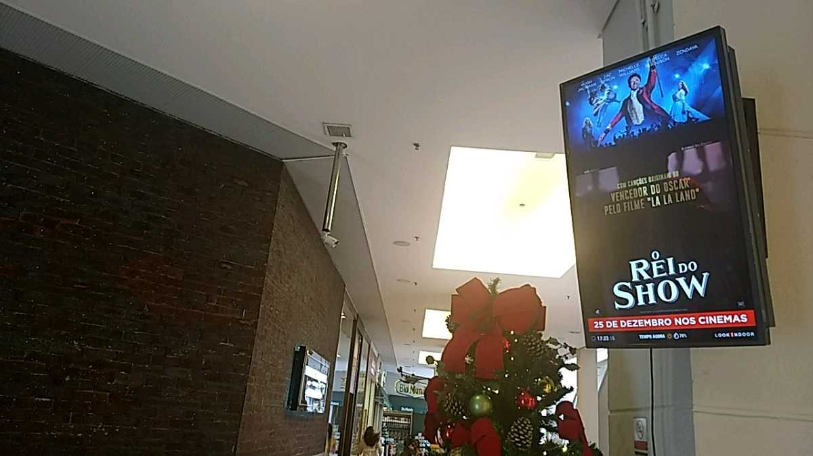
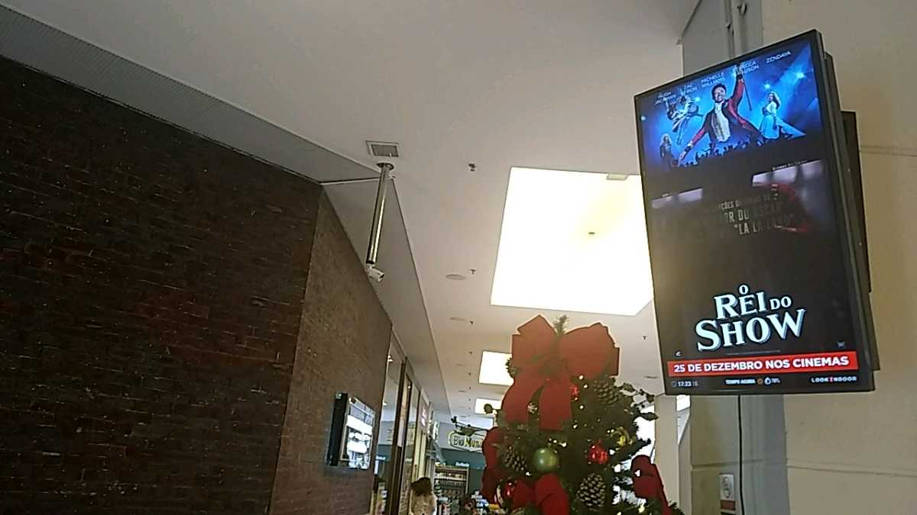
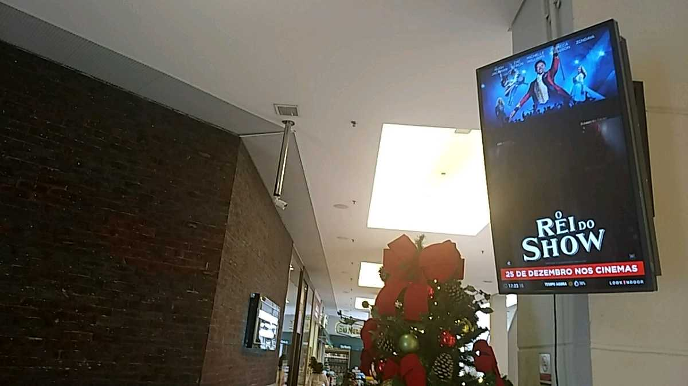

CLIENTE | Secretaria de Comunicação da Casa Cívil do DF | CAMPANHA | Gestão Resíduos | INICIO | 01/01/2018
PRODUTO | Produto 01 | PECAS | 3 | FIM | 01/02/2018
Centro Empresarial CNC - Torre A (40)
Centro Empresarial CNC - Torre A (41)
Centro Empresarial CNC - Torre A (42)
Centro Empresarial CNC - Torre A (43)
Centro Empresarial CNC - Torre A (44)
Centro Empresarial CNC - Torre A (45)
OPEC: Rafael Rodrigo de AraÃºjo de Souza _ CPF: 736.922.981-53 _ RG: 2.378.507 - SSP/DF
13

Slide 13






CLIENTE | Secretaria de Comunicação da Casa Cívil do DF | CAMPANHA | Gestão Resíduos | INICIO | 01/01/2018
PRODUTO | Produto 01 | PECAS | 3 | FIM | 01/02/2018
Centro Empresarial CNC - Torre A (46)
Centro Empresarial CNC - Torre A (47)
Centro Empresarial CNC - Torre A (48)
Centro Empresarial CNC - Torre A (49)
Centro Empresarial CNC - Torre A (50)
Centro Empresarial CNC - Torre A (51)
OPEC: Rafael Rodrigo de AraÃºjo de Souza _ CPF: 736.922.981-53 _ RG: 2.378.507 - SSP/DF
14

